Slide 1


Avaliação Heurística de uma plataforma (WebSite)
Autores:
Filipe Jerónimo
Diogo Moreira

Slide 2
O que é uma Avaliação Heurística?
A Avaliação Heurística é uma técnica utilizada em UX/UI para identificar problemas de usabilidade numa plataforma digital (website, aplicação, etc.).
Baseia-se num conjunto de 10 heurísticas de usabilidade definidas por Jakob Nielsen, que funcionam como princípios de avaliação.
O principal objetivo é detetar falhas na interação com o sistema, mesmo sem a participação de utilizadores reais.
Foco: tornar o sistema mais intuitivo, eficiente e fácil de utilizar, melhorando a experiência do utilizador.

Slide 3
HE1 - Visibilidade do sistema

Slide 4
✅HE1 - Visibilidade do sistema
Nome
Notificações claras após ações
Explicação
O feedback imediato reduz a incerteza do utilizador e confirma que a ação foi bem-sucedida. Isto é crucial em plataformas onde se espera que o conteúdo fique visível rapidamente.
Relaciona-se
HE9 - Porque o feedback visual ajuda na recuperação de erros. HE7 - Porque a visibilidade também contribui para a eficiência.

Slide 5
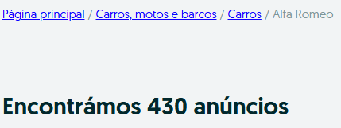
✅HE1 - Visibilidade do sistema
Nome
Atualização instantânea de resultados ao aplicar filtros
Explicação
A visibilidade do estado do sistema permite ao utilizador compreender de imediato o efeito das suas ações, aumentando a confiança na interação.
Relaciona-se
HE7 - A visibilidade dos resultados melhora a eficiência da navegação. HE3 - Feedback imediato reforça o sentimento de controlo. HE4 - Consistência visual do feedback ajuda na previsibilidade da interface.
Notes:
Ao aplicar filtros de pesquisa (ex: localização, preço), o número de resultados é atualizado em tempo real sem necessitar de carregar a página.

Slide 6
HE2 - Correspondência entre o sistema e o mundo real

Slide 7
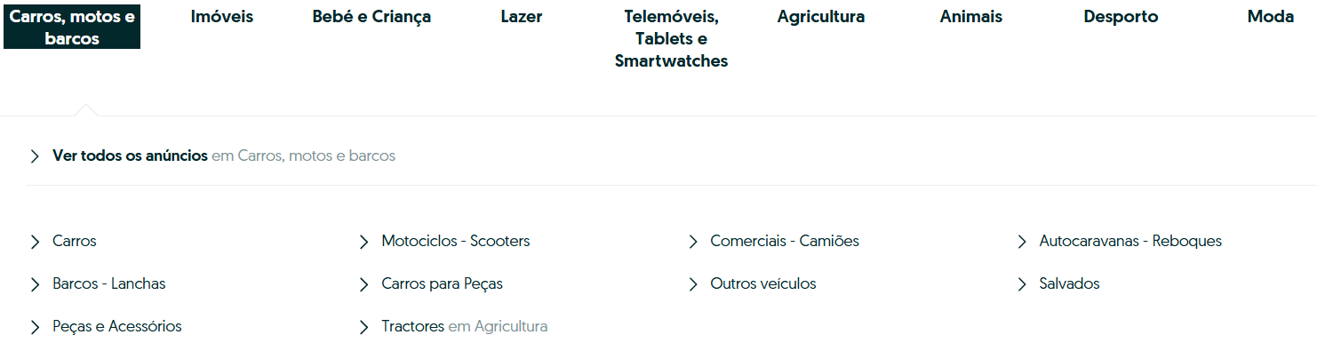
✅HE2 - Correspondência entre o sistema e o mundo real
Nome
Linguagem próxima do utilizador
Explicação
Ao evitar linguagem técnica e optar por palavras simples, o OLX torna-se mais intuitivo para quem o usa.
Relaciona-se
HE4 - Para manter consistência na terminologia. HE10 - Se a ajuda também usa linguagem técnica, isso afeta a compreensão.

Slide 8
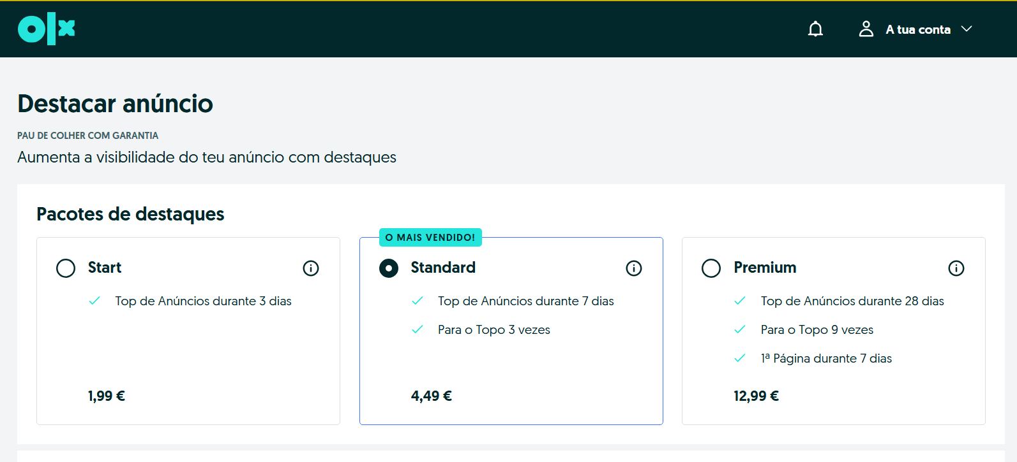
✅HE2 - Correspondência entre o sistema e o mundo real
Nome
Uso de linguagem próxima do utilizador
Explicação
Usar termos familiares facilita a compreensão e aproxima a linguagem do sistema à linguagem real dos utilizadores.
Relaciona-se
HE4 - A consistência na utilização da linguagem familiar reforça padrões. HE6 - Utilizar termos reconhecíveis reduz a carga de memória necessária. HE10 - Se a linguagem na ajuda não for familiar, perde eficácia
Notes:
Expressões como “destacar anúncio” são compreendidas pela maioria dos utilizadores por serem utilizadas em contexto digital.

Slide 9
HE3 - Controlo e liberdade do utilizador

Slide 10
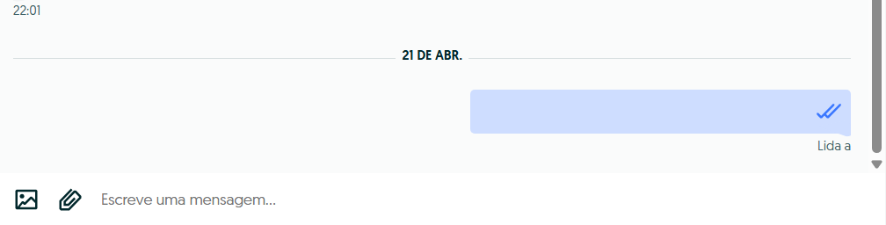
⚠️HE3 - Controlo e liberdade do utilizador
Nome
Impossibilidade de anular envio de mensagem
Explicação
Isto prejudica a sensação de controlo, sobretudo quando há erros de escrita ou envio acidental. Pode causar constrangimento.
Relaciona-se
HE7 - Porque a liberdade de desfazer ações contribui para eficiência. HE9 - Porque erros que não podem ser desfeitos afetam a recuperação.
Solução
Adicionar uma janela de confirmação ou um tempo curto para desfazer envio.
Notes:
3 - Major usability problem

Slide 11

✅HE3 - Controlo e liberdade do utilizador
Nome
Editar e remover anúncios facilmente
Explicação
Permitir que o utilizador reverta ações sem penalização aumenta a confiança e o sentimento de controlo.
Relaciona-se
HE7 - A possibilidade de reverter ações torna o uso mais eficiente. HE10 - A ajuda deve estar disponível para apoiar decisões de reversão. HE1 - Visibilidade das ações concluídas apoia a sensação de controlo.
Notes:
O utilizador pode editar ou eliminar os seus próprios anúncios sem contacto com o suporte.

Slide 12
HE4 - Correspondência e aderência a normas

Slide 13
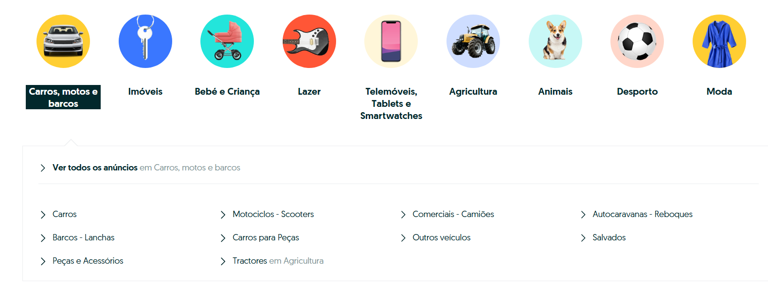
✅HE4 - Correspondência e aderência a normas
Nome
Consistência visual nas categorias
Explicação
Esta coerência reduz o tempo de adaptação e torna a navegação previsível, mesmo para quem muda de secção com frequência.
Relaciona-se
HE2 - Ambas tratam da familiaridade com padrões. HE8 - Design consistente reforça a estética.

Slide 14
✅HE4 - Correspondência e aderência a normas
Nome
Botão “Anunciar e vender” em posição constante
Explicação
A consistência reduz a carga cognitiva, permitindo que os utilizadores encontrem funcionalidades rapidamente.
Relaciona-se
HE1 - Posições consistentes reforçam a previsibilidade do sistema. HE2 - Normas de linguagem comuns aproximam sistema e utilizador. HE7 - Elementos previsíveis tornam as ações mais rápidas e eficientes.
Notes:
O botão encontra-se sempre no topo direito da página, independentemente da secção.

Slide 15
HE5 - Prevenção de erros

Slide 16
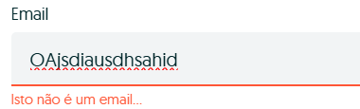
⚠️HE5 - Prevenção de erros
Nome
Validação de formulários pouco informativa
Explicação
Mensagens vagas dificultam a correção de erros, criando frustração e aumentando o tempo de conclusão de tarefas.
Relaciona-se
HE9 - Erros mal prevenidos requerem boa recuperação. HE1 - O estado do sistema pode evitar erros.
Solução
Incluir mensagens específicas como “faltam o @ e o domínio” ou “caracteres inválidos no início”.
Notes:
Ao inserir um email inválido, surge apenas a mensagem genérica “isto não é um email”, sem detalhes.
2 - Minor usability problem

Slide 17
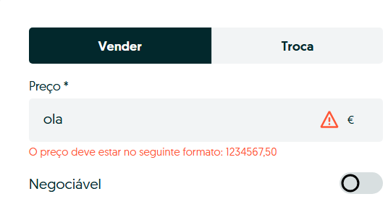
✅HE5 - Prevenção de erros
Nome
Validação de formulários informativa e eficaz
Explicação
A validação dinâmica evita erros antes mesmo da submissão, poupando tempo e frustração ao utilizador.
Relaciona-se
HE9 - Prevenir é o primeiro passo, mas quando falha, deve-se ajudar a recuperar. HE10 - Documentação clara pode explicar como evitar erros mais comuns. HE2 - Mensagens de validação devem usar linguagem compreensível para prevenir mal-entendidos.
Notes:
Durante o preenchimento do formulário de criação de anúncio, os campos obrigatórios são validados em tempo real e mensagens claras indicam o que falta ou está incorreto.

Slide 18
HE6 - Reconhecer em vez de lembrar

Slide 19
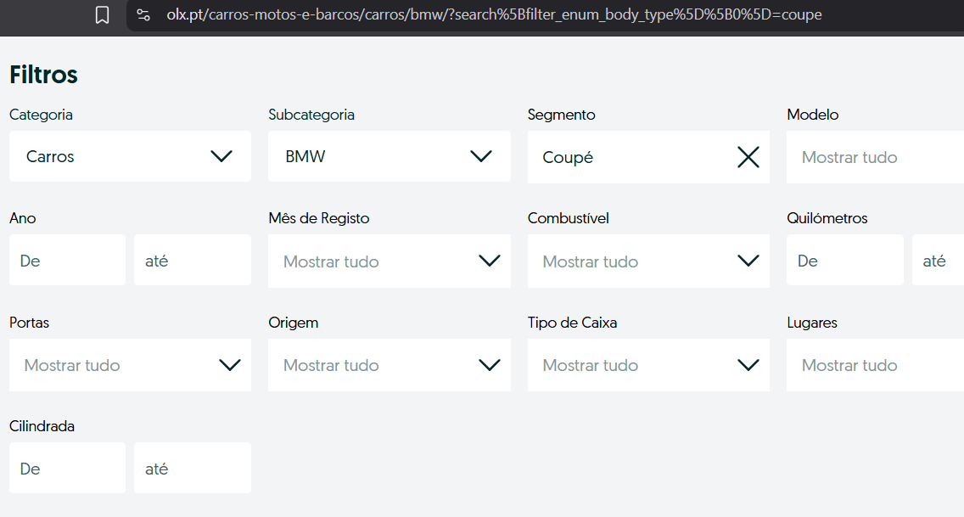
✅HE6 - Reconhecer em vez de lembrar
Nome
Histórico de pesquisa e sugestões
Explicação
Minimiza o esforço de recordar, especialmente em interações repetitivas.
Relaciona-se
HE7 - Ambas melhoram a eficiência. HE1 - A visibilidade ajuda a lembrar ações passadas.
Notes:
O site guarda filtros e termos pesquisados anteriormente, sugerindo-os ao utilizador.

Slide 20
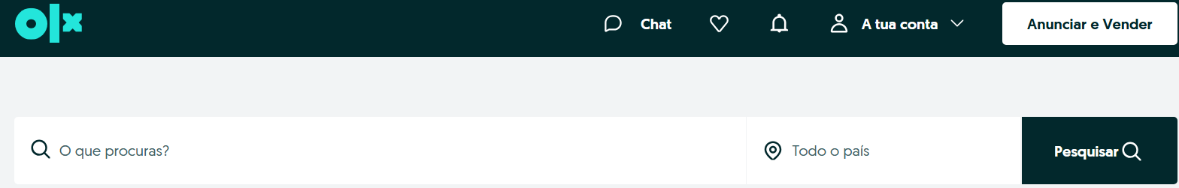
✅HE6 - Reconhecer em vez de lembrar
Nome
Notificações claras após ações
Explicação
A consistência e visibilidade da funcionalidade facilita a organização de anúncios preferidos e reforça o controlo do utilizador.
Relaciona-se
HE2 - Termos familiares reforçam o reconhecimento. HE4 - A consistência visual dos elementos reduz necessidade de memória. HE1 - Feedback imediato após reconhecimento de ações confirma que foram bem executadas.
Notes:
O botão de adicionar aos favoritos (ícone de coração) está disponível em todas as listagens e páginas individuais de anúncios, acessível com um único clique.

Slide 21
HE7 - Flexibilidade e eficiência na utilização

Slide 22
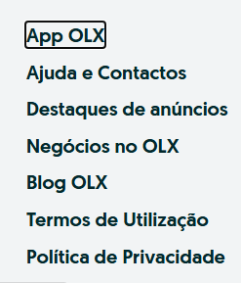
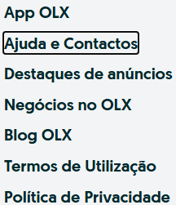
✅HE7 - Flexibilidade e eficiência na utilização
Nome
Navegação por teclado otimizada
Explicação
Utilizadores experientes ganham eficiência ao usar atalhos e navegação rápida.
Relaciona-se
HE3 - Controlo reforça a eficiência. HE6 - Reconhecimento reduz o esforço em ações repetitivas.
Notes:
Permite navegar entre elementos por tabulação e realizar ações sem o rato.

Slide 23
⚠️HE7 - Flexibilidade e eficiência na utilização
Nome
Filtros não persistem entre sessões
Explicação
Afeta a produtividade de utilizadores frequentes, obrigando à repetição de ações.
Relaciona-se
HE2 - Clareza na apresentação de opções após login. HE6 - Reconhecimento em vez de memorização, já que o sistema obriga à repetição manual.
Solução
Permitir que filtros possam ser guardados através da conta ou cookies
Notes:
A de cima é sem sessão iniciada e a de baixo é depois de iniciar a sessão que nos leva para a página “Os teus anúncios” em vez de continuar com os filtros.

Slide 24
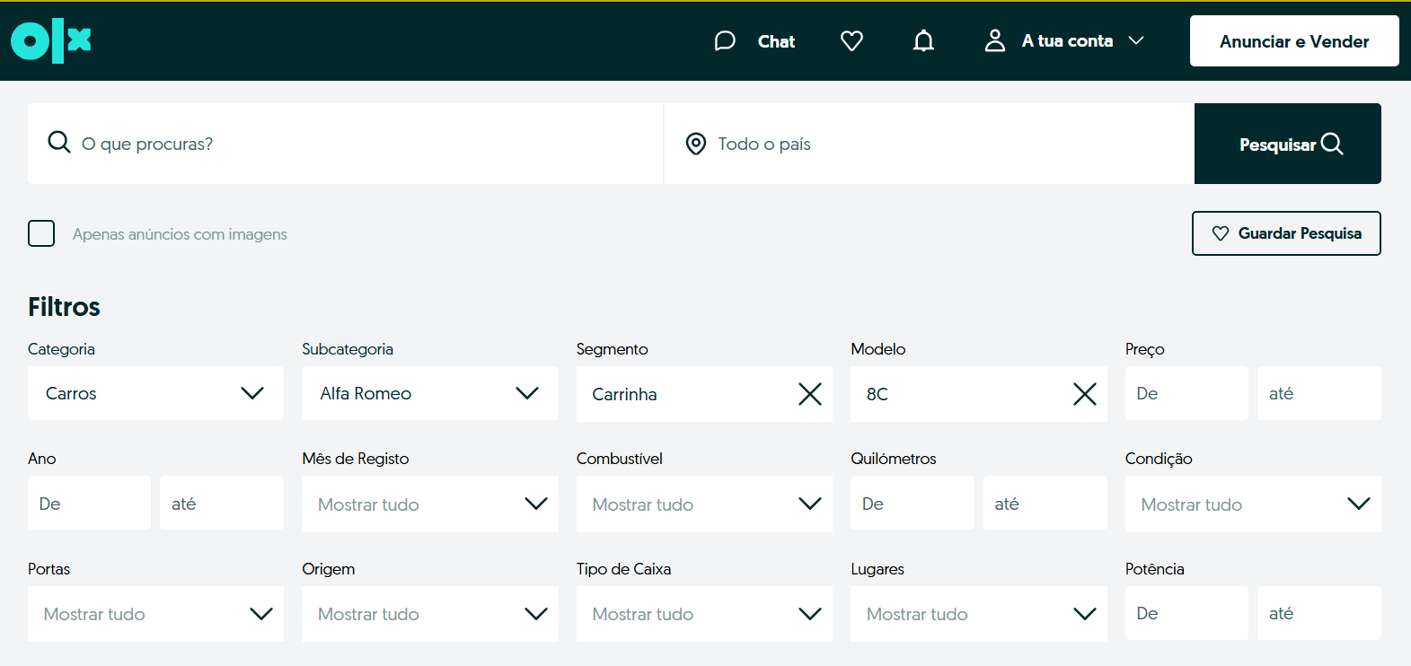
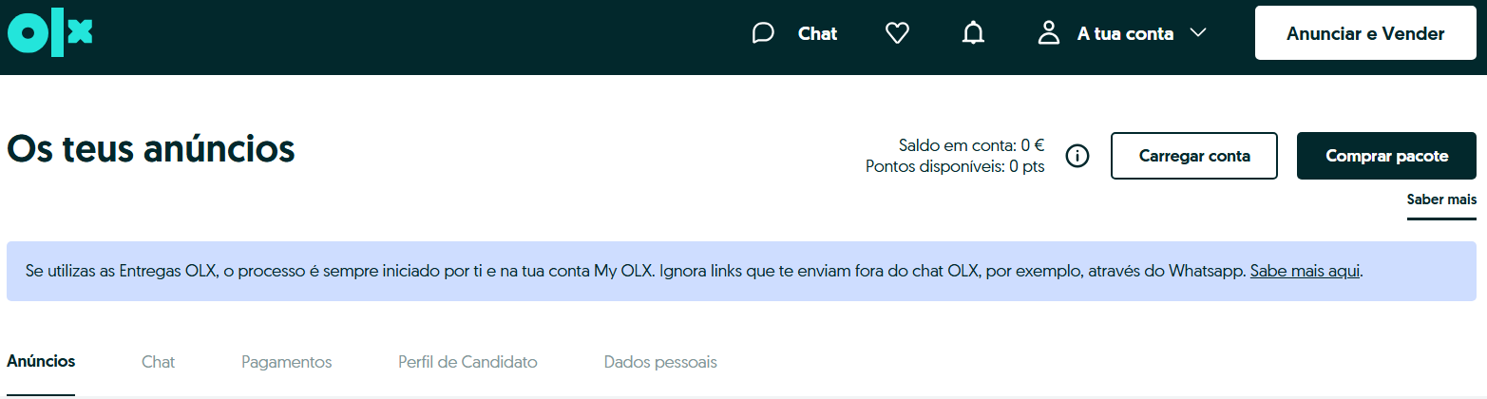
⚠️HE7 - Flexibilidade e eficiência na utilização
Notes:
A de cima é sem sessão iniciada e a de baixo é depois de iniciar a sessão que nos leva para a página “Os teus anúncios” em vez de continuar com os filtros.
2 - Minor usability problem

Slide 25
HE8 - Desenho estético e minimalista

Slide 26
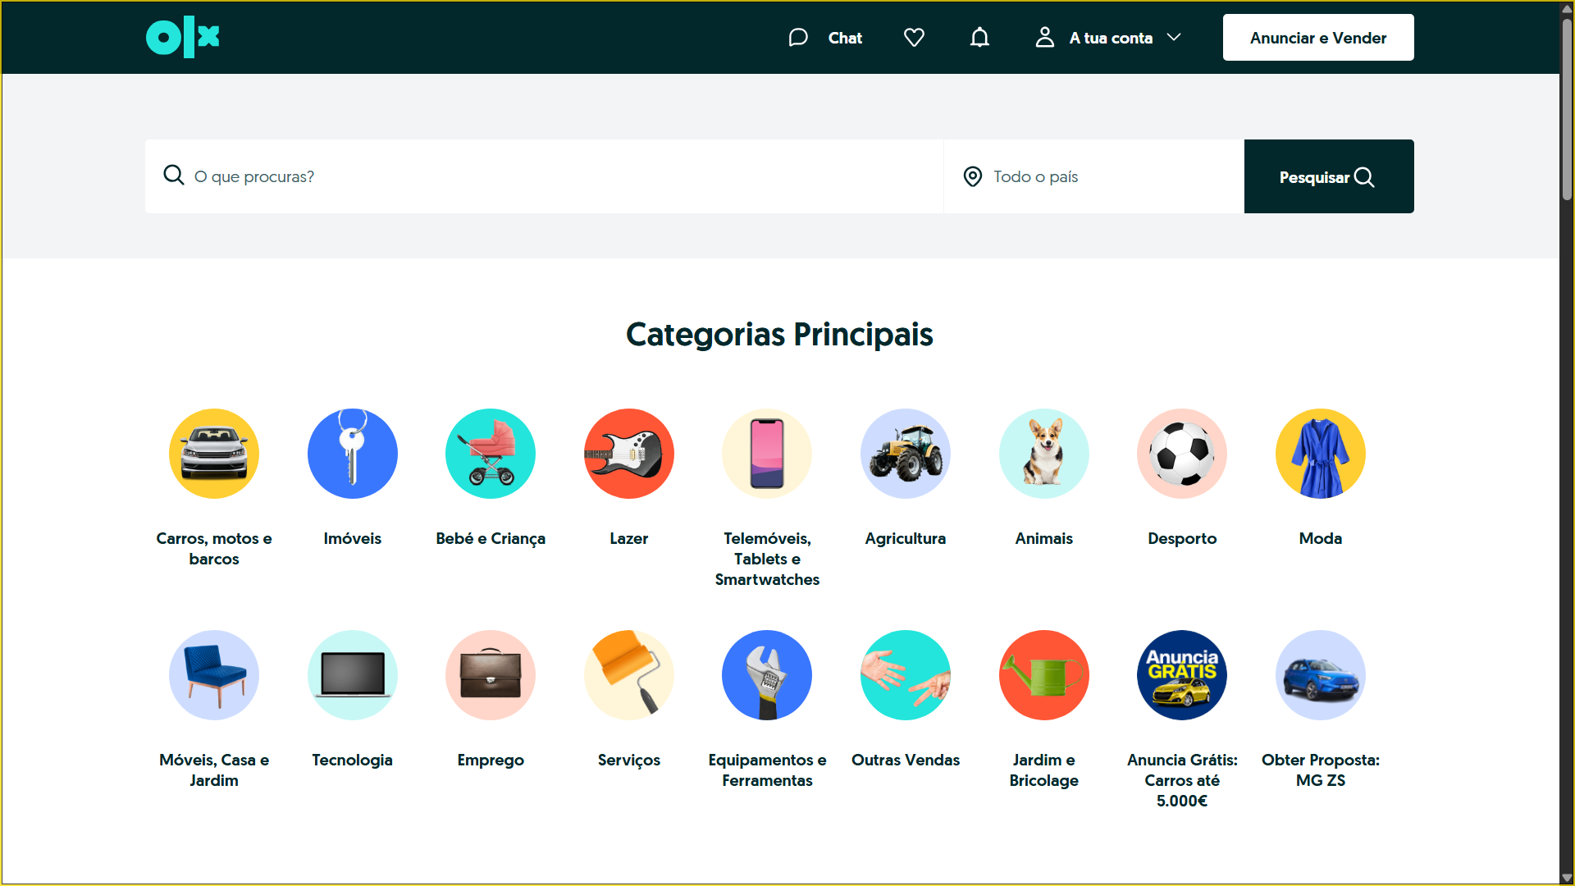
✅HE8 - Desenho estético e minimalista
Nome
Interface limpa e espaçada.
Explicação
Interfaces simples aumentam a legibilidade e reduzem a carga cognitiva.
Relaciona-se
HE4 - Porque a estética depende de consistência. HE1 - Um design limpo reforça a visibilidade.
Notes:
Uso de cores suaves, bom espaçamento entre elementos e poucos elementos distrativos.

Slide 27
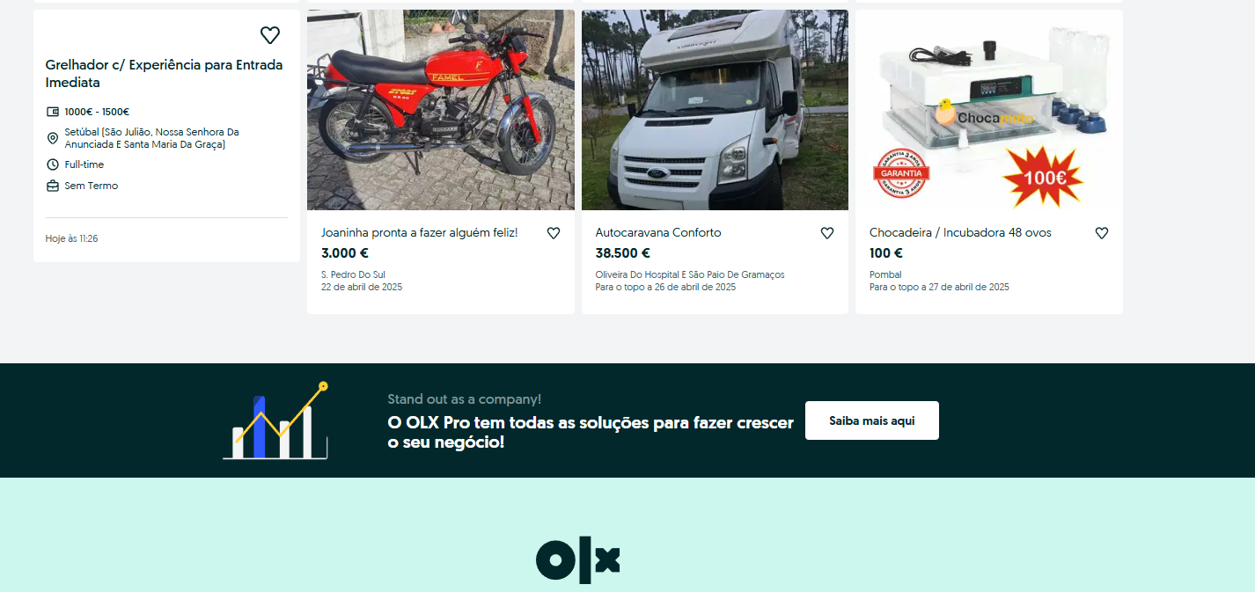
✅HE8 - Desenho estético e minimalista
Nome
Interface limpa e espaçada.
Explicação
Boa hierarquia visual, cores suaves e espaçamento adequado facilitam a leitura e foco do utilizador.
Relaciona-se
HE1 - Design limpo facilita a perceção do estado do sistema. HE7 - Um layout claro torna a navegação mais rápida e eficiente. HE10 - A ajuda deve manter o estilo visual do site para não gerar fricção.

Slide 28
HE9 - Ajudar os utilizadores a reconhecer, diagnosticar e recuperar de erros

Slide 29
⚠️HE9 - Ajudar os utilizadores a reconhecer, diagnosticar e recuperar de erros
Nome
Mensagens de erro pouco informativas ao adicionar imagens ou submeter formulários
Explicação
Esta mensagem genérica não ajuda o utilizador a perceber o que correu mal. Um utilizador pode não saber se o problema foi no título, imagem ou outro campo - e acaba por desistir ou repetir tentativas sem sucesso.
Relaciona-se
HE5 - Boa prevenção reduz a necessidade de recuperação. HE3 - Falta de controlo pode agravar erros.
Solução
Substituir a mensagem genérica por erros específicos como: • “Imagem inválida: apenas .jpg e .png até 5MB.” • “Campo Título: mínimo de 16 caracteres.” • Trade-off: Pode implicar mais tratamento de exceções no backend, mas o ganho em clareza para o utilizador justifica totalmente o esforço.
Notes:
3 - Major usability problem

Slide 30
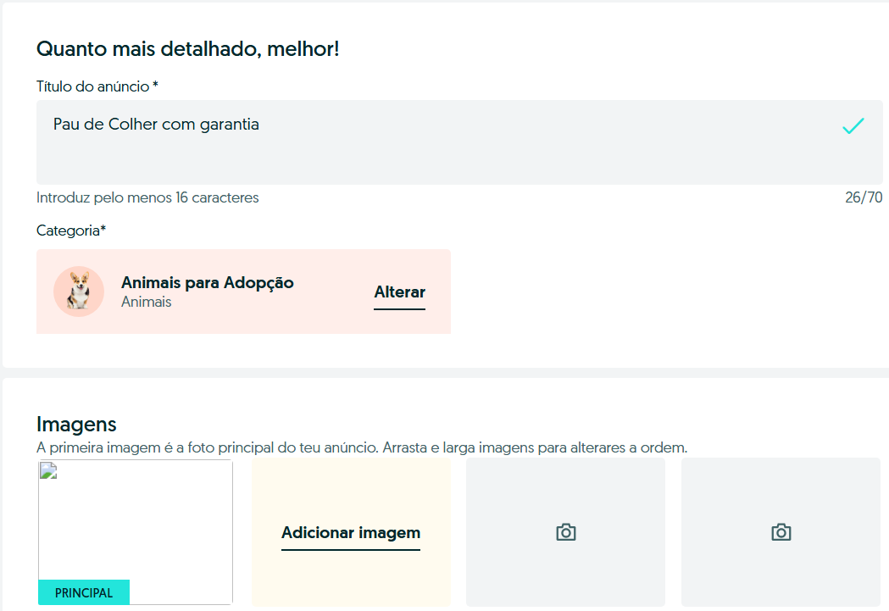
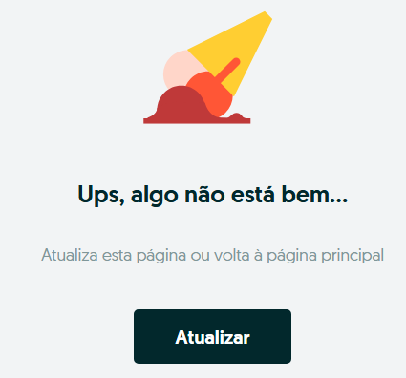
⚠️HE9 - Ajudar os utilizadores a reconhecer, diagnosticar e recuperar de erros
Notes:
3 - Major usability problem

Slide 31
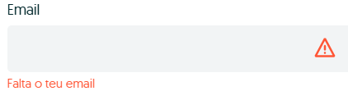
✅HE9 - Ajudar os utilizadores a reconhecer, diagnosticar e recuperar de erros
Nome
Realce visual de campos inválidos em formulários
Explicação
O destaque visual facilita o reconhecimento de erros e direciona o utilizador para os campos que precisam de correção, promovendo uma recuperação mais eficiente.
Relaciona-se
HE5 - Prevenção de erros (mensagens claras podem reduzir erros futuros). HE10 - Um centro de ajuda eficaz pode reforçar as instruções de preenchimento.
Notes:
Os campos inválidos são destacados com cor, permitindo ao utilizador identificar rapidamente onde ocorreu um erro.

Slide 32
HE10 - Documentação e Ajuda

Slide 33
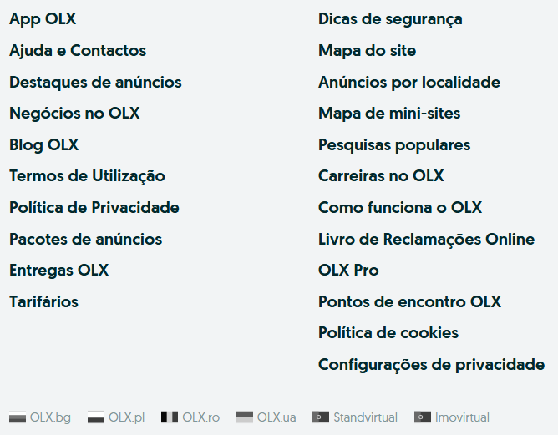
✅HE10 - Documentação e Ajuda
Nome
Centro de ajuda completo e acessível
Explicação
Ajuda os utilizadores a resolver dúvidas e conhecer regras sem depender de suporte direto.
Relaciona-se
HE2 - Se a ajuda não usar linguagem clara, perde eficácia. HE9 - Ajuda útil acelera a recuperação de erros.

Slide 34
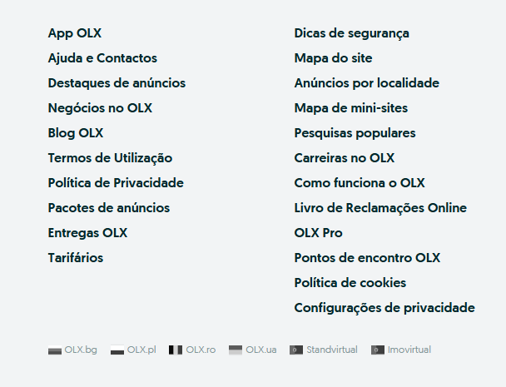
⚠️HE10 - Documentação e Ajuda
Nome
Ajuda por chat pouco visível
Explicação
Ajuda difícil de localizar pode levar o utilizador a abandonar a tarefa em caso de dificuldade.
Relaciona-se
HE3 - Controle e liberdade do utilizador. HE9 - Ajudar na recuperação de erros.
Solução
Incluir botão de ajuda visível ou flutuante em páginas sensíveis como registo e submissão de anúncios.
Notes:
O botão de ajuda encontra-se no rodapé e não aparece em contextos críticos como erros de login.
2 - Minor usability problem

Slide 35
Fim

